Slide 1
Клиентская часть

Slide 2
Серверная часть

Slide 3
Архитектура «клиент-сервер»
Клиент-сервер — вычислительная архитектура, определяющая общие принципы организации взаимодействия в сети, где имеются клиенты – компьютеры, осуществляющие запрос к серверу на выполнения каких-либо действий, и серверы – компьютеры, управляющие ресурсами и поставляющие некоторые функции.

Slide 4
Функции приложения
Компоненты приложения
Ввод и отображение данных
Компонент отображения данных
Прикладные функции
Прикладные компонент
Функции управления ресурсами
Компонент управления ресурсами

Slide 5
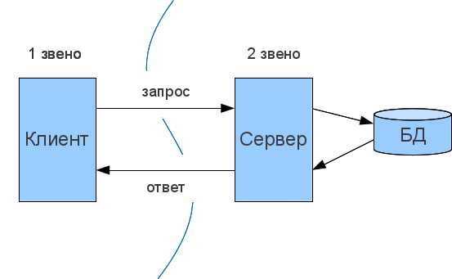
Двухзвенная архитектура

Slide 6
Технология написания сервера: Socket vs REST
Преимущества REST-технологии:
Простота разработки
Простота добавления функциональности к готовому приложению
Использование различных форматов данных

Slide 7
Принципы REST (?)

Slide 8

Jersey & JAX-RS
Для создания REST-сервиса использовался фреймворк Jersey, который реализует спецификацию JAX-RS. Данная спецификация предлагает модель описания распределенных ресурсов на основе аннотаций

Slide 9
Компоненты
Корневые ресурсы
Локаторы дочерних ресурсов
Дочерние ресурсы
Методы ресурсов
Методы дочерних ресурсов
Основные аннотации
@Path
@GET, @POST, @PUT, @DELETE, @HEAD
@Consumes / @Produces

Slide 10


Сборка проекта
Для сборки проекта на Java используются такие инструменты, как Ant или Maven.
Преимущества Maven:
Независимость от ОС
Легкость в управлении зависимостями
Хорошая интеграция со средами разработки
Декларативное описание объекта (в файлах описания проекта содержится его спецификация)

Slide 11


Jetty vs Tomcat
Контейнер сервлетов – программа, представляющая собой сервер, который занимается системной поддержкой сервлетов и обеспечивает их жизненный цикл в соответствии с правилами, определёнными в спецификациях. Известные реализации: Apache Tomcat, Jetty, JBoss, GlassFish.
Jetty – набор программных компонентов, обслуживающих HTTP-запросы и сервлеты.
При проектировании сервера в качестве контейнера сервлетов был выбран именно он в силу большей гибкости, легкого подключения к проекту и лучшей адаптации к изменениям.

Slide 12
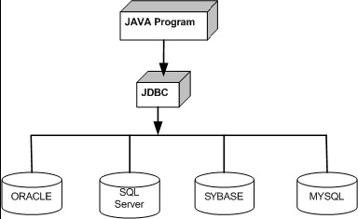
Подключение к базе данных
Для хранения информации была создана база данных MySQL. Доступ к ней осуществлялся со стороны сервера при помощи JDBC-драйвера.
JDBC Driver (Java DataBase
Connectivity) — платформенно
-независимый промышленный
стандарт взаимодействия
Java-приложений с
различными СУБД.

Slide 13
Этапы работы с базой данных
1.загрузка класса драйвера БД
2.установка соединения с БД
3.создание объекта Statement для передачи запросов
4.выполнение запроса
5.обработка результатов выполнения запроса
6.закрытие соединения с БД

Slide 14
Спасибо за внимание!

